Slide 1
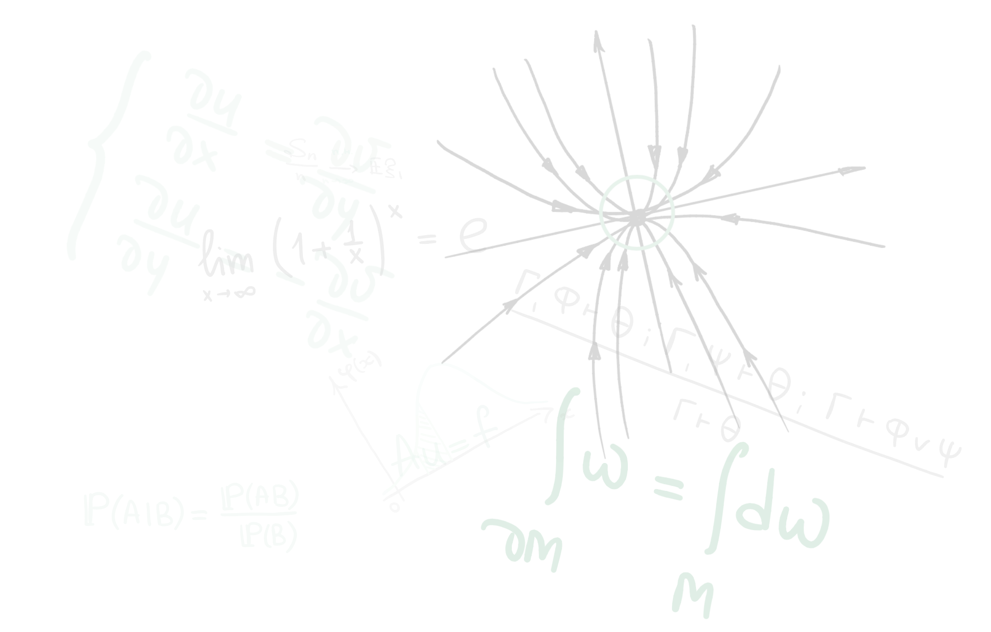


Автор:
Дедов Георгий
Научный руководитель:
Таранцев Игорь Геннадьевич,
доцент кафедры АФТИ ФФ
Разработка библиотеки динамического, перераспределения потоков данных , мультимедиа, данных, на базе SRT протокола

Slide 2
SRT это кто?
Открытый протокол для передачи данных через Интернет. Он разработан для обеспечения надежной и безопасной передачи данных в условиях переменного и низкоскоростного интернет-соединения.

Slide 3
Как работает?
SRT использует передачу данных по принципу клиент-сервер. Для этого ему нужны сокеты, про них в следующем слайде.
Протокол автоматически адаптирует скорость передачи данных в зависимости от условий сети, чтобы минимизировать потери пакетов и обеспечить стабильное воспроизведение.

Slide 4
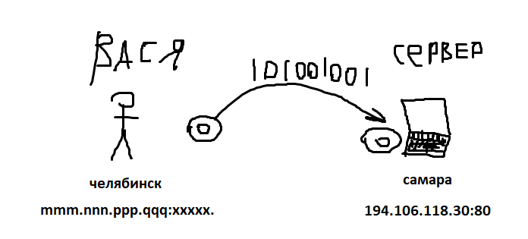
Про сокеты
Сокет сам по себе это абстрактный объект, представляющий конечную точку соединения.
Есть отправитель и есть получатель.
У каждого по своему сокету, которые имеют свои адрес и порт.
Пакет данных отправляется сокетом в сеть и забирается из сети другим сокетом, которому он был адресован.
Особенность сокетов в протоколе SRT
Надежность передачи данных
Управление пропускной способностью и задержкой

Slide 5
Как его можно использовать?
Протокол выглядит очень удобным для использования для трансляции видео и медиа данных, в виду своих особенностей, что он подстраивается под плохие условия

Slide 6
Заключение
Использование SRT может значительно улучшить опыт просмотра видео и аудио в реальном времени, а также снизить затраты на оборудование и инфраструктуру
SRT даёт пользователю широкие возможности настройки и обеспечивает высокое качество передачи данных даже в условиях плохого интернета.

